Slide 1
Richtpunt campus Buggenhout

Slide 2
Doelstelling
Een gebruiksvriendelijk systeem met als doelstelling planlastverlaging, centraliseren van alle informatie die er is, vertalen van handelingsplanning en handelingsgericht werken op basis van alles wat er reeds is. Inhoudelijk verder gaan op alles wat er is en vanuit de sterktes een cultuurverandering bewerkstelligen.

Slide 3
Systemisch en transparant voor iedere partij
Werken met een interface voor leerlingen en een interface voor leerkrachten
Doelstelling is wel dat de belangrijkste dingen zowel voor leerkrachten als voor leerlingen zichtbaar zijn

Slide 4
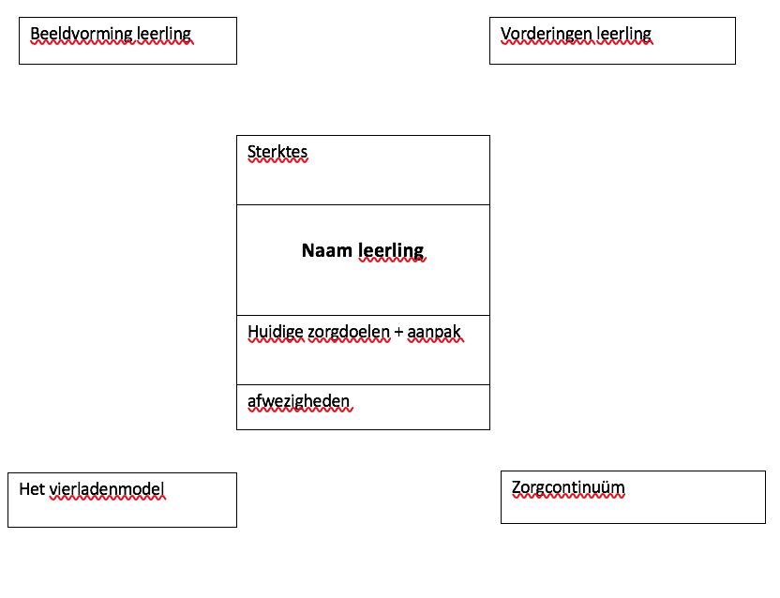
Interface voor leerlingen en ouders

Slide 5
Beeldvorming
CLB- verslag = zone om bijlagen te uploaden
Informatie vorige school= schrijfvakken met sjabloon
Administratieve gegevens (adres, telefoonnummer, medicatie etc.)= schrijfvakken met sjabloon
Aanvullingen KR= schrijfvak
➔ Vertaling in dcoument basiszorg beeldvorming
overgangsinformatie = schrijfvakken met sjabloon

Slide 7
Het vierladenmodel
groene en blauwe lade = schrijfvakken met sjabloon
gele en rode lade= schrijfvakken met sjabloon
Feitenmatrix = automatisch genereren
spoedKR = schrijfvak met sjabloon
oudergesprek= schrijfvak

Slide 8
Groene en blauwe lade
Schrijfvakken met sjabloon
Feiten
Opvolging
remediëring

Slide 9
Het vierladenmodel gele en rode
Luikje voor de leerlingbegeleiding: gele en rode lade:
Feit- opvolging- remediëring
➔ Automatische vertaling naar de feitenmatrix?

Slide 10
Zorgcontinuüm
Bevat de onderliggende mappen:
Aanvullingen KR
Basiszorg
Begin/midden/eindKR
Afsprakenkaders school
Verhoogde zorg
BB
Uitbreiding verhoogde zorg
Paramedisch team
Uitbreiding
Individueel trajecten
oudergesprek

Slide 11
Begin/midden/eindKR
Sterktes leerlingen (verschijnen ook op interface)
Gewijzigde beeldvorming (verschijnt ook bij beeldvorming)
Individuele zorgdoelen (selectielijst ontwikkelingsdoelen + type 3 servicedoc)
Aanpak zorgdoelen
Evaluatie zorgdoelen (bereikt- niet bereikt)
Zie sjabloon smartschool

Slide 12
Sjabloon in smartschool

Slide 13
Verhoogde zorg
Aanvraag bijscholing begeleiding ( rechtstreekse aanvraag vanuit de KR? Laten linken?)
Verslag bijscholing begeleiding = schrijfvak

Slide 15
Uitbreiding verhoogde zorg
Aanvraag paramedici ( rechtstreekse aanvraag vanuit de KR? Laten linken?)
Tussentijdse verslagen paramedici = schrijfvak
Aanvraag B.E.U. Ondersteuning ( rechtstreekse aanvraag vanuit de KR? Laten linken?)
Doelstelling B.E.U. (servicedocument type 3)

Slide 17
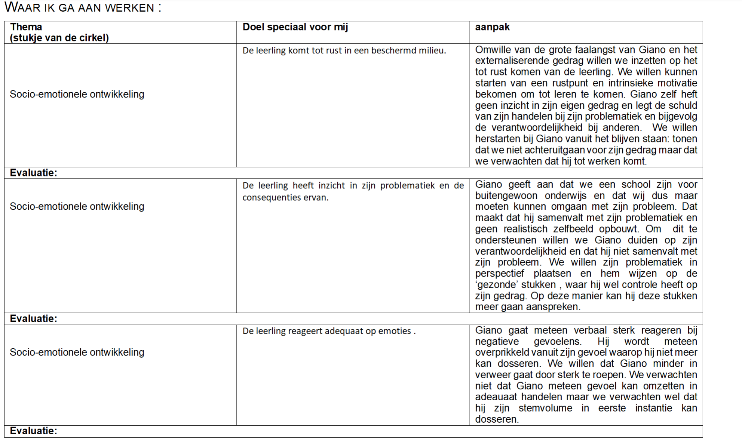

Slide 18
Uitbreiding zorg
Werken met keuzenlijst en dan tekstvak dat verschijnt (datum is van belang!)
Keuzelijst:
Overleg CLB
NAFT
Zorgboer
Dagbesteding
Psychologische opvolging
Gerechtelijke
Oudergesprek
andren

Slide 19
Individuele trajecten
Wanneer de lessenrooster van de leerlingen wijzigt door moeilijkheden in het onderwijsproces = bijlage kunnen toevoegen
Lessenrooster
Nieuwe doelstellingen
Afspraken = tekstvak
Evaluatie= tekstvak
Oudergesprek

Slide 20
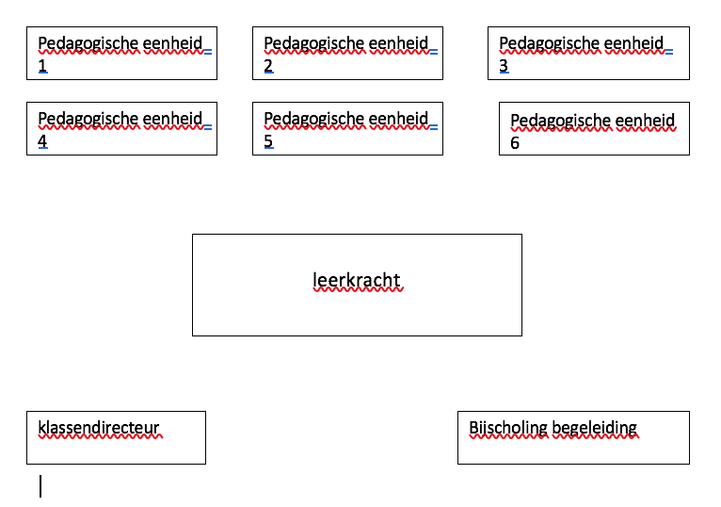
Interface voor leerkrachten
Een voorbeeld

Slide 21
Inloggen om te werken in het systeem
Naargelang het mandaat binnen de school verschijnen sommige modules of verschijnen ze niet – onderscheid mandaten:
Leerkracht
Adminstratie
Orthopedagoog
Paramedici
Leerlingenbegeleider
Klassenraad
Bijscholing begeleiding
Klassendirecteur
TAC

Slide 22
Modules zichtbaar bij leerkrachten
GWP
Agenda
Puntenboek
Rapport
Groene en blauwe lade
Klasfeedback
Verborgen map

Slide 23
Achter het knopje pedagogische eenheid bij leerkrachten
4 ladenmodel: groen/ blauw
GWP
Agenda
Puntenboek
rapport
klasfeedback (verbrogen)
verborgen map

Slide 24
4- ladenmodel
Feit – opvolging (sanctie/actie) (keuzelijst: waarschuwing – nota in de agenda – time-out in het klaslokaal – time out bij de leerlingbegeleiding – time out in B.E.U. – extra opdracht – speeltijd binnen blijven – inhaalles tijdens middagpauze) - remediëring (zou automatisch moeten verschijnen na gesprek in de klassenraad) ( contacteren leerlingbegeleiding - B.E.U. – contacteren ouders – gesprek leerling en vakleerling – gesprek leerling en klassenraad – time out – contacteren CLB- contacteren AUTI-coach) ➔ wordt zichtbaar voor de leerling meteen

Slide 25
GWP
Groepswerkplan te koppelen voor vakken zie sjabloon van groepswerkplan hiervoor
Vanuit de leerlijnen per periode kunnen koppelen: herfst/winter/lente zomer

Slide 27
agenda
Zie sjabloon agenda
Rechtstreeks doelen uit GWP selecteren
Toevoegen van lesdoel bij de agenda + werkvorm van de les
Mogelijkheid om per leerling een apart doel toe te voegen indien dit afwijkt van het GWP
Geef ook mogelijkheid om een opmerking te noteren
Zichtbaar door op de datum te klikken dat je een overzicht krijgt van wat is ingegeven voor die klas? Automatische koppeling voor leerlingenagenda??
Mogelijkheid om rechtstreeks op leerlingniveau te evalueren op lesdoel (maar wordt automatisch omgezet naar ontwikkelingsdoel dan zodat er niet langs puntenboek moet gegaan worden)

Slide 30
Bij agenda
Belangrijk als ze klikken bij onderwerp dat ze alleen de onderwerpen van die periode zien en dat ze dan de ontwikkelingsdoelen kunnen selecteren. Dan moeten ze er wel een lesdoel aan koppelen. Bij de leerlingen verschijnt automatisch dat lesdoel en dat kunnen ze dan rechtstreeks evalueren. Ze moeten daar ook de mogelijkheid hebben om een ander doel te selecteren .
Als ze op lesdoel evalueren moet automatisch het bijhorende ontwikkelingsdoel ( of ontwikkelingsdoelen) geëvalueerd worden

Slide 31
puntenboek
Vanuit GWP meteen evalueren met de kleuren zoals reeds uitgewerkt ( zie referentiesleutel indicatoren en huidig systeem): indien niet op dezelfde dag als agenda kan je via puntenboek ook de evaluaties maken
Evaluatiesysteem zie verder later uitgewerkt

Slide 32
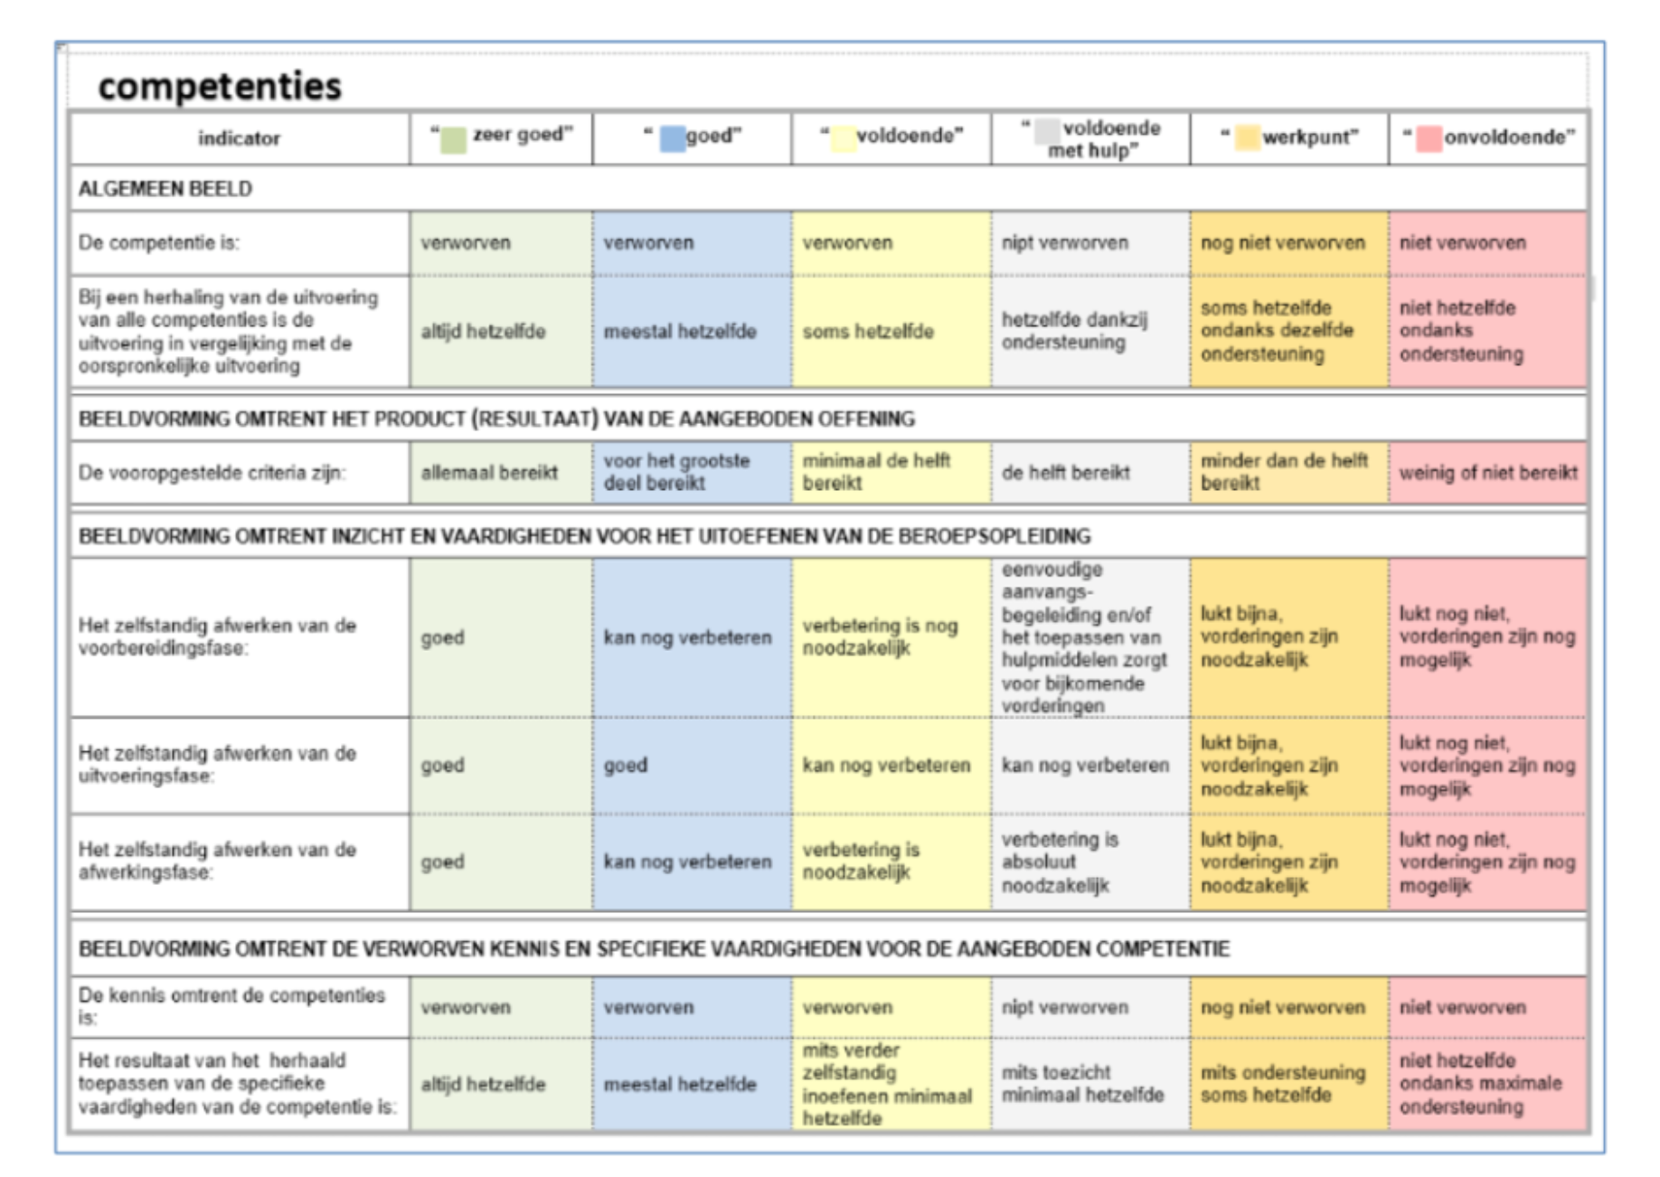

Slide 33
rapport
Rapport bij het knopje van de leerkrachten:
Louter op basis van de resultaten die die leerkracht zelf heeft ingevoerd waarbij die kan aanvinken wat op het rapport moet verschijnen en nog een commentaar bij kan verwoorden

Slide 34
klasfeedback
Verbogen knopje met open tekstvak

Slide 35
verborgen map
Verbogen map met open schrijfvak per leerling van die pedagogische eenheid

Slide 36
Modules administratie
Administratieve gegevens
CLB- verslag
afwezigheden

Slide 37
Modules orthopedagoog
Informatie vorige school
Document basiszorg beeldvorming
Afsprakenkaders school
Uitbreiding van de zorg
Individuele trajecten
Oudergesprek
Klasfeedback
Verborgen map

Slide 38
Modules Paramedisch
Uitbreiding verhoogde zorg
Klasfeedback
Verborgen map

Slide 39
Modules leerlingenbegeleider
Groene en blauwe lade
Gele en rode lade
Feitenmatrix
spoedKR
Oudergesprek

Slide 40
Modules klassenraad
Aanvullingen KR
Algemene rapport commentaar
Leef- leerattituden
Arbeidsrijpheid/arbeidsbereidheid

Slide 41
Modules bijscholing begeleiding
Verslag BB

Slide 42
Modules klassendirecteur
Verslag KD

Slide 43
Modules TAC
Vakvergadering ; schrijfvak
Stages ;schrijfvak
Kwalificatiefase ; schrijfvak

Slide 44
Modules klassenraad
Aanwezigen
Kalender datum
Keuzemenu:
Zorgklassenraad
Spoedklassenraad
Tuchtklassenraad
Toelatingsklassenraad
Remediëringsklassenraad
Beoordeling leef en leerattituden
Beoordeling arbeidsbereidheid en arbeidsrijpheid
rapportcommentaren
begin KR
Midden KR
Eind KR
Leerlijnen

Slide 45
Zorgklassenraad
Aanvraag BB
Aanvraag ortho
Aanvraag leerlingbegeleiding
Aanvraag CLB
Aanvraag B.E.U.
Sjabloon ijsbergdenken
Aanvullingen KR (afspraken linken met zorgcontinuümfase)

Slide 46
spoedklassenraad
Tucht/ andere: zal met schrijvakken worden

Slide 47
toelatingsklassenraad
Algemeen schrijfveld

Slide 48
remediëringsklassenraad
Alle doelen moeten daarin verschijnen
Linken naar zorgcontinuüm

Slide 49
Beoordeling leef en leer
Doelenset om te beoordelen verschijnt hier

Slide 50
Beoordeling arbeidsrijpheid en bereidheid
Doelenbundel verschijnt hier voor te evalueren

Slide 51
Rapportcommentaren
Per leerling een algemene rapportcommentaar kunnen verwoorden

Slide 52
Begin/ midden/ eindKR
Sjabloon smartschool

Slide 53
leerlijnen
Schrijfvak

